Slide 1
2018高三市适应性考试讲评

Slide 2
2．篮球运动员接传来的篮球时，通常要先伸出两臂迎球，手触到球瞬间顺势后引。这样可以减小
A．球对手的力的冲量 B．球对手的力的大小
C．球的动量变化量 D．球的动能变化量

Slide 3

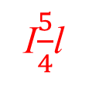
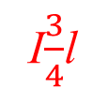
θ
BI$\frac{5}{4}$l
I$\frac{5}{4}$l
Il
θ
I$\frac{3}{4}$l

Slide 4
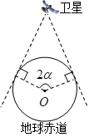
6．如图，已知现在地球的一颗同步通讯卫星信号最多覆盖地球赤道上的经度范围为2α。假设地球的自转周期变大，周期变大后的一颗地球同步通讯卫星信号最多覆盖的赤道经度范围为2β，则前后两次同步卫星的运行周期之比为

Slide 5
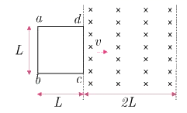
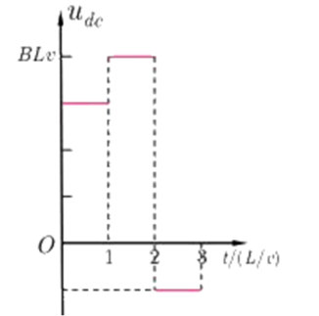

Slide 6
多9．如图，在匀强电场中，质量为m、电荷量为+q的小球由静止释放沿斜向下做直线运动，轨迹与竖直方向的夹角为θ，则
θ

Slide 7
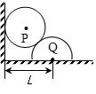
F
T
N
Mg
f
mg
F

Slide 8


1.电磁式打点计时器：4-6v交流电
电火花式打点计时器：220v交流电
2.相同相邻时间内的位移差相等
安全试验

Slide 9

13．如图，在竖直平面内存在竖直方向的匀强电场。长度为l的轻质绝缘细绳一端固定在O点，另一端连接一质量为m、电荷量为+q的小球（可视为质点），初始时小球静止在电场中的a点，此时细绳拉力为2mg，g为重力加速度。
(1)求电场强度E和a、O两点的电势差U；
(2)若小球在a点获得一水平初速度$v_{a}=4\sqrt{gl}$，使其在竖直面内做圆周运动，求小球运动到b点时细绳拉力F的大小。
a
O
b

Slide 10
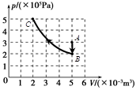
A到B过程
V不变，W=0
T减小，ΔU<0
由ΔU=W+Q
Q<0，放热

Slide 11




14．如图，上表面光滑、下表面粗糙的木板放置于水平地面上，可视为质点的滑块静止放在木板的上表面。
t = 0时刻，给木板一个水平向右的初速度v₀，同时对木板施加一个水平向左的恒力F，经一段时间，滑块从木板上掉下来。
已知木板质量M =3kg，高h = 0.2m，与地面间的动摩擦因数µ=0.2；滑块质量m =0.5kg，初始位置距木板左端L₁=0.46m，距木板右端L₂=0.14m；初速度v₀=2m/s，恒力F = 8N，重力加速度g=10m/s²。求：
（1）滑块从离开木板开始到落至地面所用时间；
（2）滑块离开木板时，木板的速度大小；
（3）从t = 0时刻开始到滑块落到地面的过程中，摩擦力对木板做的功。
对象m:不动
对象M
L₁
L₂
$$f_{1}=μF_{N}=μ\left(mg+Mg\right)$$
N
F_{N}
左
右
F
f₁
$$a_{1}=\frac{F+f_{1}}{M}=5m/s2$$
F
v₀
F_{N}
$$a_{2}=\frac{F−f_{1}}{M}=\frac{1}{3}m/s2$$
mg
Mg
F
f₁
N
F_{N}
$$f_{2}=μMg$$
$$a_{3}=\frac{F−f_{2}}{M}=\frac{2}{3}m/s2$$
F
f₂
Mg
N
Mg

